Slide 1


CS3601 · 操作系统（2025秋）
线程与调度
董明凯
IPADS · 上海交通大学

Slide 2
处理器调度

Slide 3
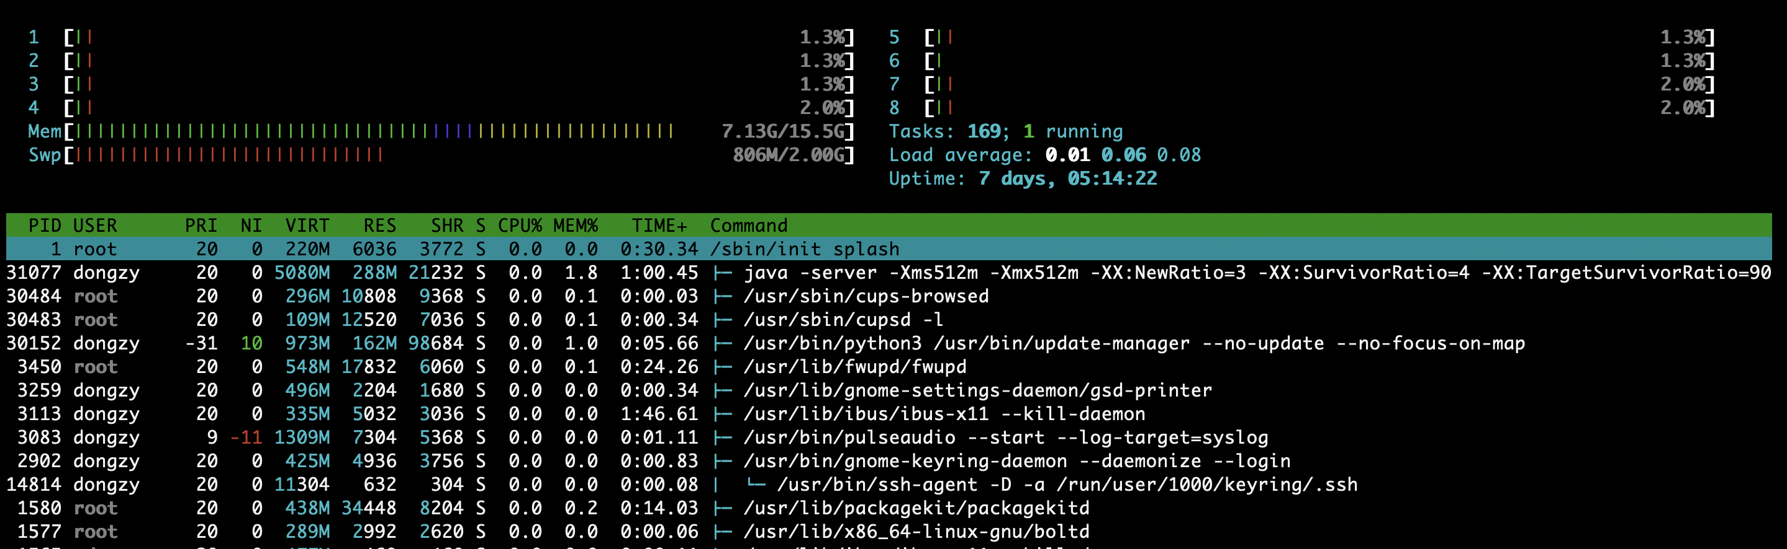
系统中的任务数远多于处理器数
任务（Task）：线程、单线程进程
仅有8个处理器，如何运行169个任务？
Notes:
Htop界面

Slide 4
处理器调度
对象：CPU执行的最小单元，可以是进程或线程，统一用“任务”描述。
新任务
时机：1）执行时间用尽
2）等待I/O请求
3）睡眠
4）中断
5）…
任务N
…
CPU核心
任务2
调度器
执行任务
任务1
决策：1）下一个执行的任务
2）执行该任务的CPU
3）执行的时长

Slide 5



如果没有调度器
CPU
一个运行30分钟的机器学习程序
播放音乐
（程序执行片段）
程序员需要等30分钟才能播放他爱听的音乐

Slide 6

调度器让生活更美好
+
调度器
CPU
一个运行30分钟的机器学习程序
播放音乐
（程序执行片段）
调度器"人性化"地将程序切片执行
现在程序员可以边听音乐边等他的程序运行完了
Notes:
调度器的作用就是协调任务执行，以用户体验、用户关心的指标
人性化是相对的
在这个场景人性化、调度指标好
但是别的场景可能就不符合用户预期，就不人性化了
但不管怎么说，调度器是必要的

Slide 7
什么是调度？
协调请求对于资源的使用
请求
资源1
调度器
请求
资源2
资源3
请求

Slide 8
思考：还有哪儿些调度适用的场景？
I/O (磁盘)
打印机
内存
网络包
…
Notes:
首先提问

Slide 9





不同场景下的调度指标
批处理系统
交互式系统
网络服务器
移动设备
实时系统
高吞吐量
低响应时间
可扩展性
低能耗
实时性
高资源利用率
多任务公平性
低调度开销
一些共有的目标：

Slide 10
调度指标
降低周转时间：任务第一次进入系统到执行结束的时间
降低响应时间：任务第一次进入系统到第一次给用户输出的时间
实时性：在任务的截止时间内完成任务
公平性：每个任务都应该有机会执行，不能饿死
开销低：调度器是为了优化系统，而非制造性能BUG
可扩展：随着任务数量增加，仍能正常工作
…
Notes:
比较直观的，比如低能耗，资源利用率，就不解释了

Slide 11
调度的挑战
缺少信息（没有先知）
工作场景动态变化
任务间的复杂交互
调度目标多样性
不同的系统可能关注不一样的调度指标
许多方面存在取舍
调度开销 V.S. 调度效果
优先级 V.S. 公平
能耗 V.S. 性能
...
Notes:
调度开销（制定一次决策的开销）V.S. 调度效果（决策是否考虑全面，效果足够好）
有些任务需要优先执行 V.S. 所有任务都不能饿死

Slide 12
Linux中的调度策略
为了满足不同需求提供多种调度策略
以Linux两种调度器为例，每种对应多个调度策略
Complete Fair Scheduler (CFS)
SCHED_NORMAL
SCHED_BATCH
SCHED_IDLE
Real-Time Scheduler (RT)
SCHED_FIFO
SCHED_RR
Notes:
https://www.kernel.org/doc/Documentation/scheduler/sched-design-CFS.txt
有个问题是在这一页贴

Slide 13
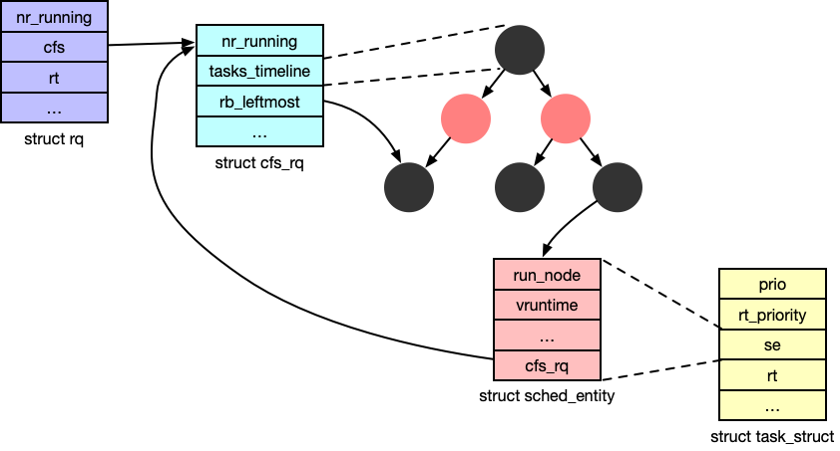
Linux调度机制：CFS Run Queue
指针
成员变量
红黑树

Slide 14
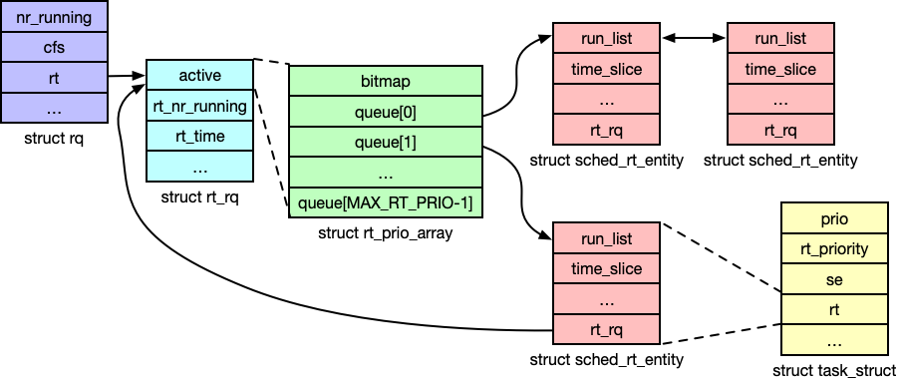
Linux调度机制：RT Run Queue
指针
成员变量
多级队列
同样是ChCore当前的调度机制
Notes:
这个图会在优先级队列的最后一个ppt出现

Slide 15
经典调度
Classical Scheduling

Slide 16




CPU调度与提问调度
A
老师调度问题
老师
同学的问题
同学
CPU调度任务
CPU
任务
用户
当前假设每个同学只提一个问题

Slide 17
First Come First Served
问题 | 到达时间 | 解答时间 （工作量）
A | 0 | 4
B | 1 | 7
C | 2 | 2
大家排队
先来后到！
得嘞，我第一
A
A
B
C
C,先来后到！
B
先到先得：简单、直观
问题：平均周转、响应时间过长
我的问题很简单
却要等那么长时间…
C

Slide 18
Shortest Job First
问题 | 到达时间 | 解答时间 （工作量）
A | 0 | 4
B | 1 | 7
C | 2 | 2
简单的问题先来
我最先到，
我还是第一！
A
A
C
B
万一再来个短时间的D，那我要等死了…
B
短任务优先：平均周转时间短
问题：1）不公平，任务饿死
2）平均响应时间过长
我可以先于B了☺
C

Slide 19
抢占式调度 (Preemptive Scheduling)
每次任务执行
一定时间后会被切换到下一任务
而非执行至终止
通过定时触发的时钟中断实现

Slide 20
Round Robin (时间片轮转)
问题 | 到达时间 | 解答时间 （工作量）
A | 0 | 4
B | 1 | 7
C | 2 | 2
公平起见
每人轮流一分钟！
感觉多等了好久…
A
A
A
A
A
B
B
B
B
B
B
B
老师的响应时间短了好多
C
C
B
轮询：公平、平均响应时间短
问题：牺牲周转时间
老师的响应得更快了
C

Slide 21
思考：
什么情况下RR的周转时间问题最为明显？
时间片长短应该如何确定？
过长的时间片会导致什么问题？
过短的时间片会导致什么问题？
Notes:
提问：什么情况下RR的周转时间问题最为明显？
如果每个任务的执行时间差不多相同
时间片过长的话，RR会退化为FCFS
时间片过短的话，在真实场景中调度开销会变大

Slide 22
优先级调度
Priority Scheduling

Slide 23
调度优先级
操作系统中的任务是不同的，例如：
系统 V.S. 用户、前台 V.S. 后台、…
如果不加以区分
系统关键任务无法及时处理
"后台运算"导致"视频播放"卡顿
优先级用于确保重要的任务被优先调度

Slide 24


添加条件：优先级
女生优先级高！
A
B
C
D

Slide 25
多级队列
Multi-Level Queue (MLQ)
1）维护多个队列，每个对应静态设置好的优先级
2）高优先级的任务优先执行
3）同优先级内使用Round Robin调度（也可使用其他调度策略）
女生队列（高优先级）Q_{girl}
B
D
男生队列（低优先级）Q_{boy}
A
C

Slide 26

添加条件：阅读OS书 （类比I/O操作）
老师告诉同学需要看OS书
老师只有一本OS书，同一时间只有一个同学能够阅读
阅读完OS书后，同学再和老师确认知识点
CPU
A
B
A
B
A
B
A
B
I/O

Slide 27
问题1：低资源利用率
优先级0（高）
B
D
问题：
多种资源（老师和OS书）
没有同时利用起来
优先级1（低）
A
C
B
D
B
D
B
D
A
C
A
C
A
C

Slide 28
思考：优先级的选取
什么样的任务应该有高优先级？
I/O密集型任务
为了更高的资源利用率
用户主动设置的重要任务
时延要求极高（必须在短时间内完成）的任务

Slide 29
思考：以下经典调度策略是否属于优先级调度？
First Come First Served
Shortest Job First
Round Robin
Notes:
本质上FCFS的优先级是任务的到达顺序，SJF的优先级是任务的完成时间短
RR则没有优先级概念（或者说所有任务优先级相同）

Slide 30
Linux Real-Time Scheduler
多级队列
Linux Real-Time Scheduler，使用Multi-level Queue优先级调度
每个任务有自己的优先级、具体策略
具体策略可根据任务需求针对性选择
SCHED_RR：任务执行一定时间片后挂起
SCHED_FIFO：任务执行至结束
Notes:
解决了之前的问题后，多级队列变得成熟
并且被Linux使用在实施调度器中
对应实时调度器的策略为SCHED_FIFO、SCHED_RR
SCHED_OTHER是属于CFS

Slide 31
优先级的动态调整
操作系统中的工作场景是动态变化的
静态设置的优先级可能导致
资源利用率低
一个CPU密集型动态转变为I/O密集型任务
优先级反转
…
某些场景下，任务的优先级需要动态调整

Slide 32
静态优先级的问题：低优先级任务饥饿
任务
高优先级运行队列
低优先级运行队列
被高优先级任务阻塞，长时间无法执行

Slide 33
目前介绍的调度策略的限制
周转时间、响应时间过长
FCFS
依赖对于任务的先验知识
预知任务执行时间
SJF
预知任务是否为I/O密集型任务
MLQ（用于设置任务优先级）
假设调度没有开销
RR（将时间片设置过短会导致调度开销过大）

Slide 34
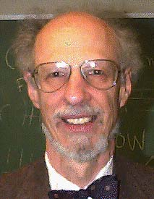
多级反馈队列
Multi-Level Feedback Queue (MLFQ)
Corbato
于1962年，发表了Compatible Time-Sharing System CTSS)的相关论文
在该论文中提出了MLFQ以及其它概念
于1990年，获得图灵奖
因CTSS和Multics方面的贡献

Slide 35
MLFQ的主要目标与思路
一个无需先验知识的通用调度策略
周转时间低、响应时间低
调度开销低
通过动态分析任务运行历史，总结任务特征
类似思想的体现：分支预测、缓存
需要注意：如果工作场景变化频繁，效果会很差

Slide 36
基本算法（基于Multi-Level Queue）
规则 1:
优先级高的任务会抢占优先级低的任务
规则 2:
每个任务会被分配时间片，优先级相同的两个任务使用时间片轮转

Slide 37
如何设置任务优先级？
针对混合工作场景
执行时间短的任务
交互式任务
I/O密集型任务
执行时间长的任务
CPU密集型计算任务
规则 3:
任务被创建时，假设该任务是短任务，为它分配最高优先级
规则 4a:
一个任务时间片耗尽后，它的优先级会被降低一级
规则 4b:
如果一个任务在时间片耗尽前放弃CPU，那么它的优先级不变
任务重新执行时，会被分配新的时间片

Slide 38
样例执行1、2
对于长任务：
MLFQ会逐渐降低它的优先级
并将它视为长任务
对于短任务：
它会很快执行完，证明自己是个短任务
Q3
Q2
Q1
Q3
Q2
Q1
*Q3优先级最高
1. 一个长任务的执行
2. 长任务执行时，一个短任务被创建

Slide 39
样例执行3
对于I/O密集型任务：
它会在时间片执行完以前放弃CPU
MLFQ保持它的优先级不变即可
Q3
Q2
Q1
3. 混合CPU密集型与I/O密集型任务的执行

Slide 40
基本算法的问题（一）
长任务饥饿
过多的短任务、I/O密集型任务可能占用所有CPU时间
任务特征可能动态变化
CPU密集型任务→交互式任务，…

Slide 41
定时优先级提升
规则 5:
在某个时间段S后，将系统中所有任务优先级升为最高
避免长任务饿死
所有任务的优先级会定时地提升最高
最高级队列采用RR，长任务一定会被调度到
针对任务特征动态变化的场景
MLFQ会定时地重新审视每个任务

Slide 42
样例执行4
优先级提升
提升
提升
Q3
Q2
Q1
Q3
Q2
Q1
4. 采用定时优先级提升的前后对比（左为采用前，右为采用后）

Slide 43
基本算法的问题（二）
无法应对抢占CPU时间的攻击
恶意任务在时间片用完前发起I/O请求
避免MLFQ将该任务的优先级降低，并且每次重新执行时间片会被重置
几乎独占CPU！

Slide 44
更准确地记录执行时间
规则 4:
一个任务时间片耗尽后（无论它期间放弃了多次CPU，它的时间片不会被重置），它的优先级会被降低一级
MLFQ会
记录每个任务在当前优先级使用的时间片
当累计一个完整时间片被用完后，降低其优先级

Slide 45
样例执行5
Q3
Q2
Q1
Q3
Q2
Q1
5.使用准确记录执行时间的前后对比（左为采用前，右为采用后）

Slide 46
MLFQ的参数调试
如何确定MLFQ的各种参数？
优先级队列的数量
不同队列的时间片长短
定时优先级提升的时间间隔
每个参数都体现了MLFQ的权衡
对于不同的工作场景，不同的参数会导致不一样的表现

Slide 47
MLFQ各个队列时间片长短的选择
为不同队列选择不同的时间片
高优先级队列时间片较短，针对短任务
提升响应时间
低优先级队列时间片较长，针对长任务
降低调度开销
Q3
Q2
Q1

Slide 48
多级反馈队列总结
Multi-Level Feedback Queue
通过观察任务的历史执行，动态确定任务优先级
无需任务的先验知识
同时达到了周转时间和响应时间两方面的要求
对于短任务，周转时间指标近似于SJF
对于交互式任务，响应时间指标近似于RR
可以避免长任务的饿死
许多著名系统的调度器是基于MLFQ实现的
BSD, Solaris, Windows NT 和后续Windows操作系统

Slide 49
思考：设计满足以下要求的优先级调度策略
﻿是否可以设计一种调度策略，既可以让短任务优先执行，又不会让长任务产生饥饿？

Slide 50
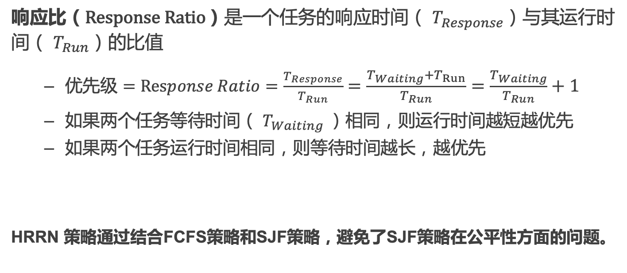
高响应比优先（Highest Response Ratio Next）
﻿响应比（Response Ratio）是一个任务的响应时间（ $T_{Response}$）与其运行时间（ $T_{Run}$）的比值
$优先级=Response Ratio=\frac{T_{Response}}{T_{Run}}=\frac{T_{Waiting}+T_{Run}}{T_{Run}}=\frac{T_{Waiting}}{T_{Run}}+1$
如果两个任务等待时间（ $T_{Waiting}$）相同，则运行时间越短越优先
如果两个任务运行时间相同，则等待时间越长，越优先
﻿HRRN 策略通过结合FCFS策略和SJF策略，避免了SJF策略在公平性方面的问题。

Slide 51
公平共享调度
Fair-Share Scheduling

Slide 52



场景：共享服务器
A和B两位同学合资买了一台服务器，他们每人负担了一半的费用
两人应均分CPU时间
而非被发起的任务数量决定
如果CPU使用时间片轮转调度
A占用80%CPU时间
B占用20%CPU时间
任务队列
CPU（时间片轮转）
A发起4个任务
B发起1个任务

Slide 53
公平共享
每个用户占用的资源是成比例的
而非被任务的数量决定
每个用户占用的资源是可以被计算的
设定“份额"以确定相对比例（绝对值不重要）
例：份额为4的用户使用资源，是份额为2的用户的2倍

Slide 54
添加条件：一个同学会问多个问题
A1
老师66.6%时间都会回答我的问题
A
A2
A耍赖！
我们应该平分老师！
B1
B

Slide 55
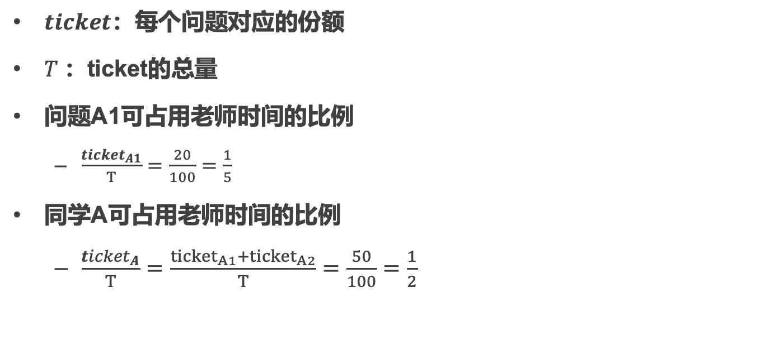
方法：使用“ticket”表示任务的份额
$ticket$：每个问题对应的份额
$T$：ticket的总量
问题A1可占用老师时间的比例
$\frac{{ticket}_{A1}}{T}=\frac{20}{100}=\frac{1}{5}$
同学A可占用老师时间的比例
$\frac{{ticket}_{A}}{T}=\frac{{ticket}_{A1}+{ticket}_{A2}}{T}=\frac{50}{100}=\frac{1}{2}$
20
A1
50
A
30
A2
50
50
B
B1

Slide 56
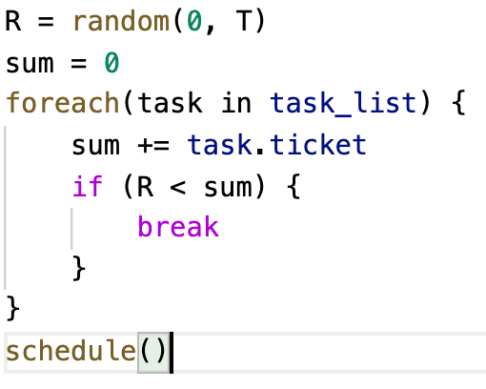

一种公平共享的实现：彩票调度 （Lottery Scheduling）
每次调度时，生成随机数$R∈\left[0,T\right)$
根据R，找到对应的任务
$R$=51 → 调度B1
51
20
30
50
A1
A2
B1
Lottery Scheduling: Flexible Proportional-Share Resource Management. https://www.usenix.org/legacy/publications/library/proceedings/osdi/full_papers/waldspurger.pdf
Notes:
原理就是调度T次时，每个任务被调度次数的期望==该任务的份额
R = random(0, T)
sum = 0
foreach(task in task_list) {
sum += task.ticket
if (R < sum) {
break
}
}
schedule()

Slide 57
彩票转让（Ticket Transfer）
场景：
在通信过程中，客户端需要等到服务端返回才能继续执行
客户端将自己所有的ticket转让给服务端
确保服务端可以尽可能使用更多资源，迅速处理
同样适用于其他需要同步的场景
请求
传递tickets
客户端
服务端
返还tickets
返回

Slide 58
思考：份额 与 优先级 的异同?
份额影响任务对CPU的占用比例
不会有任务饿死
优先级影响任务对CPU的使用顺序
可能产生饿死

Slide 59
思考：随机的利弊
随机的好处是？
简单
随机带来的问题是？
不精确——伪随机非真随机
各个任务对CPU时间的占比会有误差

Slide 60
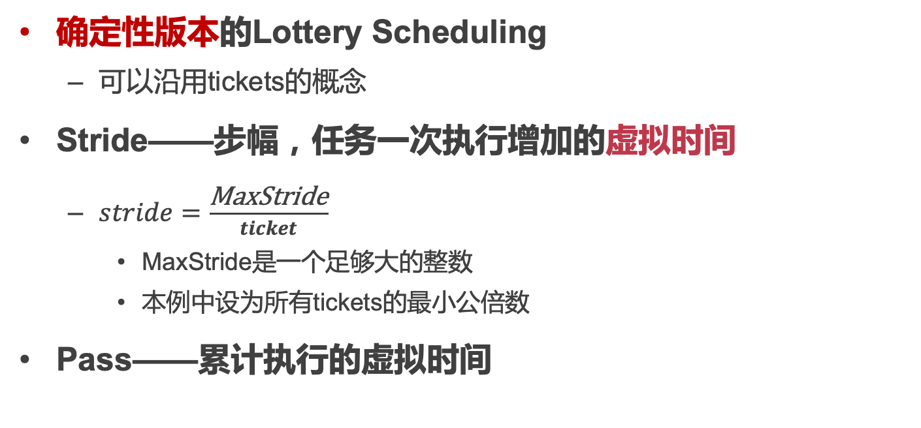
步幅调度（Stride Scheduling）
确定性版本的Lottery Scheduling
可以沿用tickets的概念
Stride——步幅，任务一次执行增加的虚拟时间
$stride=\frac{\text{MaxStride}}{ticket}$
MaxStride是一个足够大的整数
本例中设为所有tickets的最小公倍数
Pass——累计执行的虚拟时间
 | Ticket | Stride
A1 | 30 | 10
A2 | 50 | 6
B1 | 60 | 5
MaxStride = 300

Slide 61
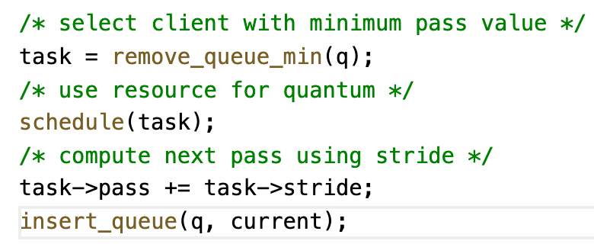
步幅调度（Stride Scheduling）
30
 | Ticket | Stride
A1 | 30 | 10
A2 | 50 | 6
B1 | 60 | 5
Stride
A1
A2
B1
0
Notes:
/* select client with minimum pass value */
task = remove_queue_min(q);
/* use resource for quantum */
schedule(task);
/* compute next pass using stride */
task->pass += task->stride;
insert_queue(q, current);

Slide 62
公平共享调度
 | Lottery Scheduling | Stride Scheduling
调度决策生成 | 随机 | 确定性计算
任务实际执行时间与预期的差距 | 大 | 小
预期——根据任务份额计算的执行时间期望

Slide 63
Linux完全公平调度器 （CFS，Complete Fair Scheduler）
CFS于2007年10月，
整合进Linux主线并被沿用至今
CFS同样采用了公平共享的思想，
其vruntime 等价于步幅调度的pass

Slide 64
Linux完全公平调度器 （CFS，Complete Fair Scheduler）
CFS达成公平共享的方式
通过调整任务每次执行的时间
 | 达成公平共享的方式 | 调度次数之比 | 每次调度 执行时间之比
步幅调度 | 控制调度次数 | 2：3 | 1：1
CFS | 控制执行时间 | 1：1 | 2：3
例：步幅调度和CFS如何调度份额(ticket)之比是2：3的两个任务

Slide 65
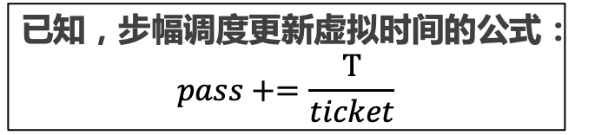
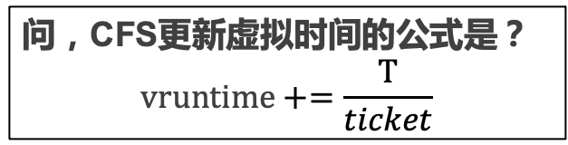
思考：虚拟时间的更新
假设份额为ticket的任务某次执行了T单位时间，应该如何更新其虚拟时间？
已知，步幅调度更新虚拟时间的公式：
$$pass+=\frac{T}{ticket}$$
问，CFS更新虚拟时间的公式是？
$$vruntime+=\frac{T}{ticket}$$
 | 达成公平共享的方式 | 调度次数之比 | 每次调度 执行时间之比
步幅调度 | 控制调度次数 | 2：3 | 1：1
CFS | 控制执行时间 | 1：1 | 2：3
例：步幅调度和CFS如何调度份额(ticket)之比是2：3的两个任务
实际CFS的vruntime计算更加复杂，具体可参考： https://www.linuxjournal.com/node/10267
Notes:
虽然步幅调度和CFS分别通过控制调度次数和单次执行时间之比达到公平共享，但是它们虚拟时间的更新方式是相同的，都是T/ticket，也体现了它们的虚拟时间pass和vruntime本质上是等价的

Slide 66
虚拟时间对调度行为的影响
虚拟时间的意义
虚拟时间相对大小，对应了任务的优先级
虚拟时间的绝对值，对应了任务预期占用CPU的时间长度
如果新创建、刚被唤醒的任务vruntime很小，可能遇到的问题是？
这些新创建、刚被唤醒的任务会立即长时间占用CPU
CFS当前的解决方案
维护所有任务虚拟时间的最小值min_vruntime
当任务被创建、唤醒时，保证任务的vruntime不小于min_vruntime

Slide 67
多核调度策略
Multicore Scheduling Policy

Slide 68
多核调度需要考虑的额外因素
一个进程的不同线程可以在不同CPU上同时运行
进程
线程
CPU
CPU

Slide 69
全局运行队列
新任务
任务
全局运行队列
…
CPU核心
CPU核心
任务
…
可能导致的问题：
所有CPU竞争全局调度器
同一个线程可能在不同CPU上切换
切换开销大：Cache、TLB、…
缓存局部性差
任务
任务

Slide 70
每个CPU核心维护本地运行队列
新任务
任务
任务
任务
…
…
…
本地运行队列
任务
任务
…
任务
CPU核心
CPU核心
CPU核心
现被应用于Linux、ChCore等操作系统中

Slide 71
思考：指定线程在CPU上执行的问题
负载不均衡
任务
任务
任务
任务
CPU核心
CPU核心
CPU核心
Notes:
假设L代表

Slide 72
负载均衡（Load Balance）
需要追踪CPU的负载情况
将任务从负载高的CPU迁移到负载低的CPU
任务
任务
任务
任务
CPU核心
CPU核心
CPU核心
Notes:
假设L代表

Slide 73
思考：如何定义任务的负载？
根据任务负载定义的不同，负载均衡的效果也不尽相同
请探讨如下任务负载定义的优劣：
每个CPU核心本地运行队列的长度
每个任务单位时间内使用的CPU资源
Notes:
每个CPU核心本地运行队列的长度
优势：实现简单
劣势：不能准确反应当前CPU的负载情况
每个任务单位时间内使用的CPU资源
优势：直观反映当前CPU的负载情况
劣势：引入额外负载追踪开销

Slide 74
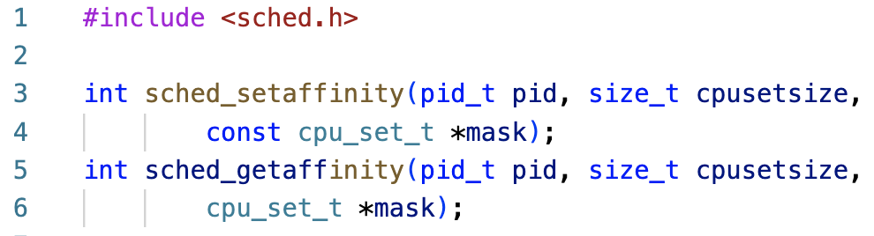
亲和性（Affinity）
程序员如何控制自己程序的行为？
例如，他希望某个线程独占一个CPU核心
通过操作系统暴露的任务亲和性接口，可以指定任务能够使用的CPU核心
指定目标CPU集合的bitmask

Slide 75
调度小结
调度指标
策略 V.S. 机制
经典调度
优先级调度
公平共享调度
多核调度

Slide 76
思考：被阻塞任务对负载的影响
一个任务等待I/O时会被阻塞
计算CPU总负载的时候是否考虑被阻塞的CPU？
Notes:
负载追踪是通过对之前任务的
虽然任务可能等待I/O被阻塞，但是它可能在I/O完成后又开始频繁使用CPU
不能因为任务进入阻塞
就将之前记录的它的负载清零

Slide 77







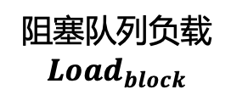

PELT对阻塞任务的处理
$Period=7$：当前周期
$$Load_{5}$$
$Load_{4}$,$LastPeriod_{4}=5$
$$Load_{3}$$
$$Load_{2},LastPeriod_{2}=3$$
$$Load_{1}$$
运行队列负载
$$Load_{run}$$
阻塞队列负载
$$Load_{block}$$
$Load_{CPU}=Load_{run}$+ $Load_{block}$
Notes:
PELT会同时记录run queue的负载和block queue的负载
当任务从block queue重新回到run queue时，可能已经经过了多个1024us周期。
为了避免每个周期都遍历一次block queue的任务并衰减它们的load，Block queue记录lastPeriod，能够在任务返回run queue时一次性衰减任务的load

Slide 78
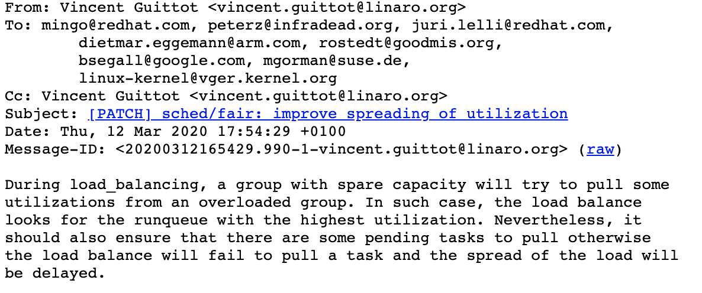
实现高效的调度器绝非易事
负载均衡
从负载最高的CPU拉取任务执行
但如果该CPU当前只有一个任务呢？
CPU
CPU
CPU
负载：
高
中
低
Notes:
3月份Linux的调度器中有一个patch，我理解是linux原本会从最高负载的runqueue中拉取任务给负载低的runqueue。
但是如果最高负载的runqueue只有一个任务时，是无法把这唯一的任务迁移到低负载队列的。
那么该拉取过长就会被推迟，造成tail latency变高。

Slide 79
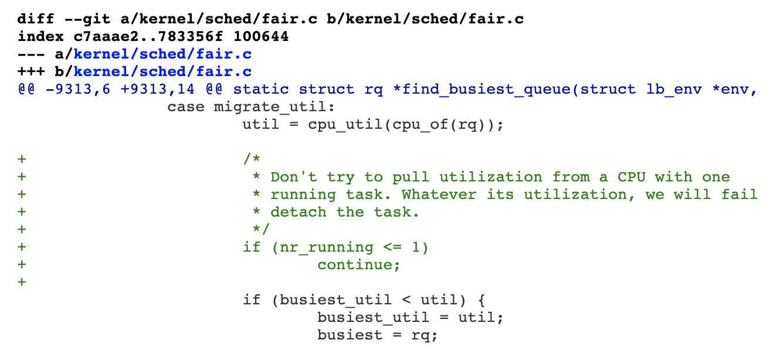
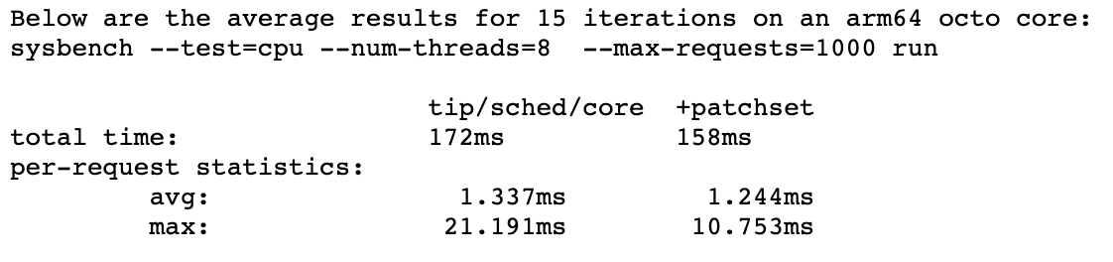
实现高效的调度器绝非易事
Notes:
可以看到fix上述问题的patch很简单，就是判断当前runqueue的任务数量是不是大于2。
在sysbench上进行的microbenchmark显示，该patch可以减半任务的max latency。
这里想说明，不仅仅是策略，要开发者面面俱到地实现一个调度器也没有想象中简单。

Slide 80








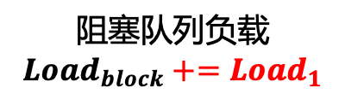

例：PELT对阻塞任务的处理
$Period=7$：当前周期
操作1：线程1进入阻塞队列
$Load_{1}$,$LastPeriod_{1}=7$
$$Load_{5}$$
$Load_{4}$,$LastPeriod_{4}=5$
$$Load_{3}$$
$$Load_{2},LastPeriod_{2}=3$$
$$Load_{1}$$
运行队列负载
$$Load_{run}−=Load_{1}$$
阻塞队列负载
$$Load_{block}+=Load_{1}$$
$Load_{CPU}=Load_{run}$+ $Load_{block}$
Notes:
这一页slides是讲PELT怎么维护阻塞队列的负载的
如果每个周期都对阻塞队列中的任务轮循，进行负载衰减，开销很大
基于阻塞队列的负载并不会被访问的观察，
这里Linux记录了总的负载，只更新阻塞队列的总负载，而不单独为每个阻塞任务更新，高效的设计。
Period是当前周期，可以看到线程1在进入阻塞队列后记录了最后更新负载的周期
在他下次出阻塞队列时，会一次性进行衰减
需要指出，如果运行队列的任务，它超过n个周期没有被更新，它也需要在下次调度时一次性更新其
这个例子假设线程1在进入阻塞队列时无需衰减负载

Slide 81


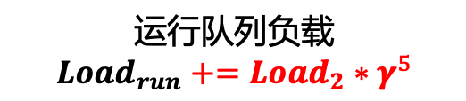



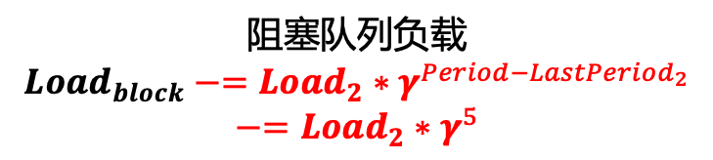

例：PELT对阻塞任务的处理
$Period=8$：当前周期
操作1：线程2返回运行队列
$$Load_{2}∗γ^{5}$$
$Load_{1}$,$LastPeriod_{1}=7$
$$Load_{5}$$
$$Load_{4},LastPeriod_{4}=5$$
$$Load_{3}$$
$$Load_{2},LastPeriod_{2}=3$$
阻塞队列负载
$$Load_{block}−=Load_{2}∗γ^{Period−LastPeriod_{2}}$$
$$−=Load_{2}∗γ^{5}$$
运行队列负载
$$Load_{run}+=Load_{2}∗γ^{5}$$
$Load_{CPU}=Load_{run}$+ $Load_{block}$
Notes:
当线程2返回运行队列时，它需要一次性衰减阻塞期间的负载

Slide 82
样例分析：IPADS在线编程网站
上传代码
运行测试
返回结果
Notes:
假设IPADS学长架设了一个类似leetcode的在线编程网站，他准备一点点迭代这个网站并针对每个网站的版本去使用不同调度策略。

Slide 83
场景1：单一测试
FCFS | 到达时刻 | 工作时间
A | 0 | 2
B | 1 | 2
C | 2 | 2
不同任务的工作时间相同
Time |  | 0 | 1 | 2 | 3 | 4 | 5 | 6
FCFS | CPU
SJF | CPU
RR | CPU
Notes:
FCFS最合适这种简单的工作场景，没有I/O，且任务工作时间相同
但考虑响应时间的话是RR比较好

Slide 84
场景1：单一测试

Slide 85
场景2：多样化测试
FCFS | 到达时刻 | 工作时间
A | 0 | 4
B | 1 | 5
C | 2 | 3
任务的工作时间呈现差异化
Time |  | 0 | 1 | 2 | 3 | 4 | 5 | 6 | 7 | 8 | 9 | 10 | 11 | 12
FCFS | CPU
SJF | CPU
RR | CPU
Notes:
在考虑平均周转时间时，使用SJF
但考虑响应时间的话是RR比较好

Slide 86
场景2：多样化测试

Slide 87
场景3：使用I/O读取测试数据集
 | 到达时刻 | I/O时间 | 工作时间
A | 0 | 0 | 4
B | 1 | 3 | 5
C | 2 | 3 | 3
Time |  | 0 | 1 | 2 | 3 | 4 | 5 | 6 | 7 | 8 | 9 | 10 | 11 | 12 | 13 | 14 | 15
FCFS | CPU
 | I/O
SJF | CPU
 | I/O
RR | CPU
 | I/O
I/O任务先使用1单位工作时间发起I/O请求，在I/O返回后用剩余工作时间处理
Notes:
RR拥有更好的资源利用率

Slide 88
场景3：使用I/O读取测试数据集

Slide 89



场景4：VIP优先功能
Multi-level Queues
充值的VIP用户拥有更高的优先级:
￥
￥
￥
￥
CPU
￥
￥
时间
再也不用这个网站了…
Notes:
学长为了维持服务器的运营开始考虑添加付费功能，充值的VIP用户拥有更高的优先级
但是没有考虑到不付费用户的感受

Slide 90
场景5：VIP优化——提高资源占比
充值的VIP用户占有更多的资源
￥
￥
￥
￥
￥
￥
？策略
？策略
Notes:
为了挽留免费用户，学长决定使用公平共享策略
让同学回答一下上面改两个调度分别是使用了哪儿种算法？
上面的调度使用stride算法，因为调度是确定性的，以7个单位时间为一个周期
下面的调度使用lottery算法，因为调度是随机不确定的

Slide 91
更多功能：
视频浏览功能
实时调度
采用多核服务器
多核调度
负载均衡
能耗感知调度

Slide 92
能耗感知调度
Energy Aware Scheduling

Slide 93


异构处理器架构
该类型架构上处理器的能力、能耗是不同的
例：
移动设备
ARM big.LITTLE架构
性能 能耗

Slide 94
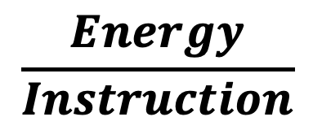
Linux Energy Aware Scheduling
目标
降低每条指令的平均能耗
可接受的性能
$$\frac{Energy}{Instruction}$$

Slide 95
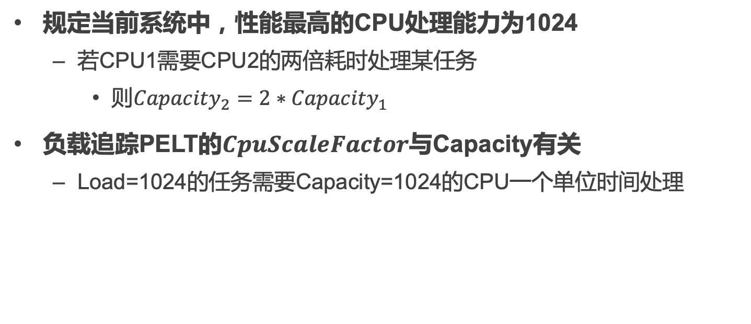
标准化CPU的处理能力
规定当前系统中，性能最高的CPU处理能力为1024
若CPU1需要CPU2的两倍耗时处理某任务
则$Capacity_{2}=2∗Capacity_{1}$
负载追踪PELT的$CpuScaleFactor$与Capacity有关
Load=1024的任务需要Capacity=1024的CPU一个单位时间处理

Slide 96
能耗模型（Energy Model）
记录CPU的处理能力与单位能耗的对应量化关系
划分若干个性能域（Performance Domain，PD）
性能域内的CPU应是同质的
性能域有不同Operation Performance Points（OPP）
代表该模式下最高处理能力以及对应的单位能耗
同一性能域的CPU必须处于同一操作性能点
例：某大小核架构能耗模型（假设情况）
大核（PD0） |  | 小核（PD1）
最高处理能力 | 单位能耗 | 最高处理能力 | 单位能耗
384 | 300 | 128 | 80
768 | 900 | 256 | 180
1024 | 1800 | 512 | 380
Notes:
8个相同的CPU可

Slide 97
能耗模型
例：某大小核架构能耗模型（假设情况）
大核（PD0） |  | 小核（PD1）
最高处理能力 | 单位能耗 | 最高处理能力 | 单位能耗
384 | 300 | 128 | 80
768 | 900 | 256 | 180
1024 | 1800 | 512 | 380
单位能耗
蓝线、红线的交叉点意味着什么？
1800
大核
900
380
300
180
小核
80
128
256
384
512
768
1024
处理能力

Slide 98
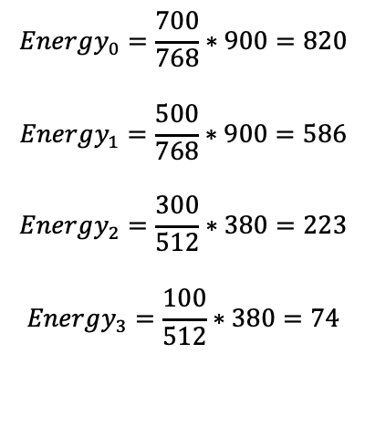
例：EAS调度
例：某大小核架构能耗模型（假设情况）
大核（PD0） |  | 小核（PD1）
最高处理能力 | 单位能耗 | 最高处理能力 | 单位能耗
384 | 300 | 128 | 80
768 | 900 | 256 | 180
1024 | 1800 | 512 | 380
1024
大核OPP
768
$$Energy_{0}=\frac{700}{768}∗900=820$$
$$Energy_{1}=\frac{500}{768}∗900=586$$
$$Energy_{2}=\frac{300}{512}∗380=223$$
$$Energy_{3}=\frac{100}{512}∗380=74$$
700
小核OPP
512
500
384
256
300
128
100
CPU0
CPU1
CPU2
CPU3
CPU容量
每个方框代表100点负载

Slide 99
例：EAS调度
从CPU2调度100点负载的任务，选择目标CPU：
从每个性能域选取当前剩余处理能力最多的CPU
分别计算 调度后 以及 不调度 的 能耗，选择能耗最低的方案
处理能力
1024
768
700
512
500
384
256
300
128
100
CPU0
CPU1
CPU2
CPU3
每个方框代表100点负载

Slide 100
例：EAS调度
例：某大小核架构能耗模型（假设情况）
大核（PD0） |  | 小核（PD1）
最高处理能力 | 单位能耗 | 最高处理能力 | 单位能耗
384 | 300 | 128 | 80
768 | 900 | 256 | 180
1024 | 1800 | 512 | 380
最终选择从CPU2调度至CPU3
处理能力
1024
768
700
512
500
384
256
128
200
200
CPU0
CPU1
CPU2
CPU3
每个方框代表100点负载
Notes:
省略计算步骤
比较直观的解释就是通过将任务从CPU2迁移到CPU3，整个小核可以降低一级OPP，从而节约能耗。
但是移动给CPU1的话，虽然也能降低小核OPP，但是单位能耗相比迁移给CPU3高了一部分。

Slide 101
思考：EAS适用场景
哪些使用场景是适合EAS的？
Notes:
只要是CPU使用率中低的情况，有调度优化空间。
CPU使用率高的情况怎没有优化空间了，如打游戏看视频不算。

Slide 102
解决优先级反转：优先级继承
1.学霸，你先给A讲题吧
2.那我先给A讲题
B
解决方案：
暂时将优先级转移
给低优先级任务
+
A
3.等学霸给我讲题
我就不用拿着书了

Slide 103
如果没有调度器
CPU
播放音乐
一个运行30分钟的机器学习程序
程序员需要等30分钟才能播放他爱听的音乐
可能他等不了30分钟就准备出售他的电脑并且转行

Slide 104
调度的 策略 V.S. 机制 (1)
策略
保存所有任务
能够O(1)地获取最大优先级的任务
机制
队列
红黑树
3
2
1
4
5
2
6
3
1

Slide 105
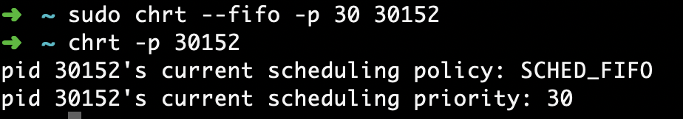
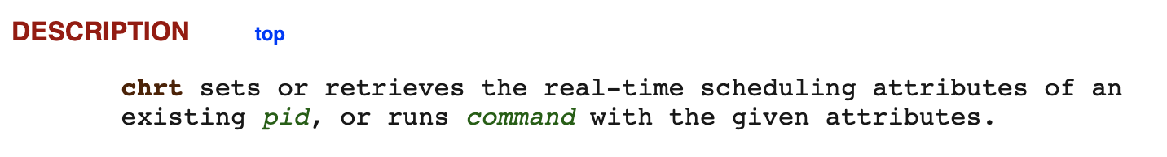
Linux调度策略的切换
Linux调度策略
SCHED_FIFO
SCHED_RR
SCHED_OTHER
机制
chrt
Notes:
chrt [options] -p [priority] pid
chrt只需要更改参数即可为特定的进程切换调度策略
--fifo
--rr
--other
--batch

Slide 106
实时调度
Real-Time Scheduling

Slide 107
实时调度
每个任务都有截止时间（Deadline）
软实时（Soft Real Time）
视频播放，每一帧的渲染
超过截止时间 → 画质差
硬实时（Hard Real Time）
自动驾驶汽车的刹车任务
超过截止时间 → 严重后果
速度（千米/小时） | 速度（米 / 秒） | 停车距离(米) 干地 | 停车距离(米) 潮地 | 停车距离(米) 雪地
60 | 16.67 | 17.15 | 25.72 | 51.44
90 | 25.00 | 38.58 | 57.87 | 115.74
120 | 33.33 | 68.59 | 102.88 | 205.76
150 | 41.67 | 107.17 | 160.75 | 321.50
不同条件下的刹车距离

Slide 108
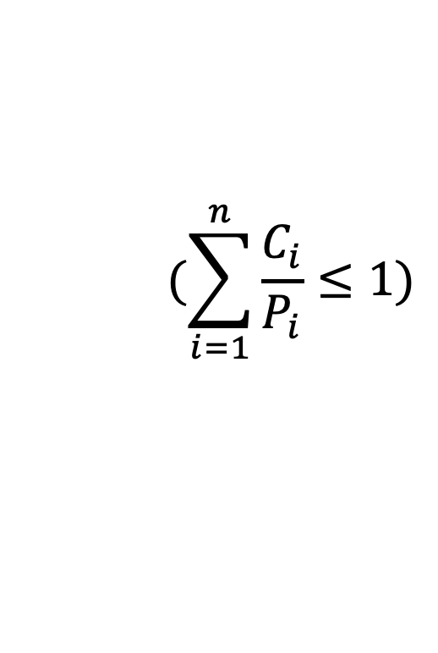
Earliest Deadline First
任务
C：所需执行时间
P：任务触发的时间周期
假设P同时是任务截止时间
当实时任务满足条件：
这些任务对EDF是可调度的
所有任务在截止时间前完成
$$(\sum_{i=1}^{n}{\frac{C_{i}}{P_{i}}}≤1)$$
反映了CPU利用率

Slide 109
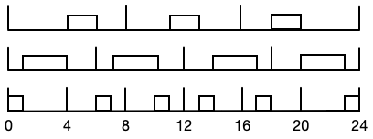
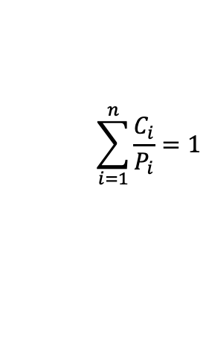
Earliest Deadline First
每次调度截止时间最近的任务
EDF是动态算法
无需预知执行时间、任务周期
在任务可调度的情况下能够实现最优调度
 | 执行时间 | 任务周期/截止时间
任务1 | 2 | 8
任务2 | 3 | 6
任务3 | 1 | 4
任务1
$$\sum_{i=1}^{n}{\frac{C_{i}}{P_{i}}}=1$$
任务2
任务3
Notes:
EDF是一个动态算法，它不需要

Slide 110
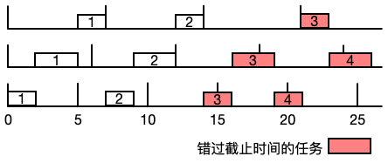
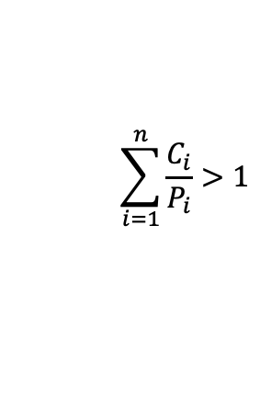
多米诺效应：需要进行可调度性分析
在任务不可调度时，会造成 多数任务都错过截止时间
 | 执行时间 | 任务周期/截止时间
任务1 | 2 | 7
任务2 | 3 | 6
任务3 | 2 | 5
任务1
$$\sum_{i=1}^{n}{\frac{C_{i}}{P_{i}}}>1$$
任务2
任务3
方框中数字代表第n个周期的任务
Notes:
在第15秒时，任务3在第3个周期超过了截止时间，但是调度器
1）在调度该任务时没有执行时间信息，无法提前拒绝该任务；
2）并没有中断机制通知该任务的截止时间已经超过，进而调度其他任务。

Slide 111
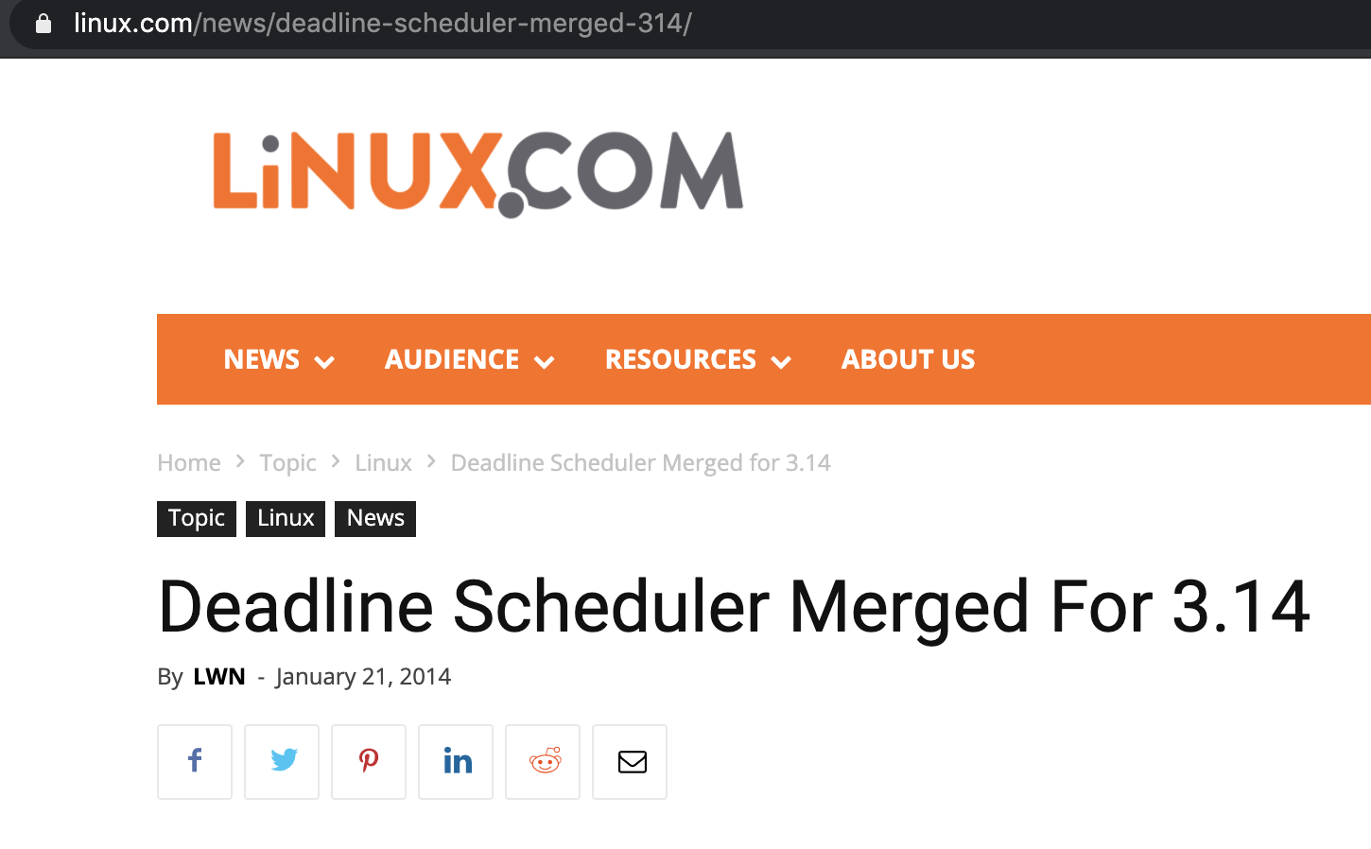
基于Deadline的实时调度策略被Linux 3.14整合
Notes:
https://www.kernel.org/doc/Documentation/scheduler/sched-design-CFS.txt

Slide 112
Linux Real-Time（软实时） Scheduler
使用基于Multi-level Queue的优先级调度
同样是一种广泛应用的实时调度策略
根据实时任务的重要性决定优先级
多级队列

Slide 113
同一个进程的线程很可能有依赖关系
例：GCC 编译a.out文件
每个线程编译一个文件（.c到.o）
线程间依赖：
所有.o生成完才能进入下一步操作
gcc file1.c file2.c file3.c –o a.out
file1.o file2.o file3.o
a.out

Slide 114
群组调度：Gang Scheduling
在多个CPU上同时执行一个进程的多个线程
进程
B1
B2
B3
线程1,2…
A1
A2
A3
CPU
CPU
CPU

Slide 115
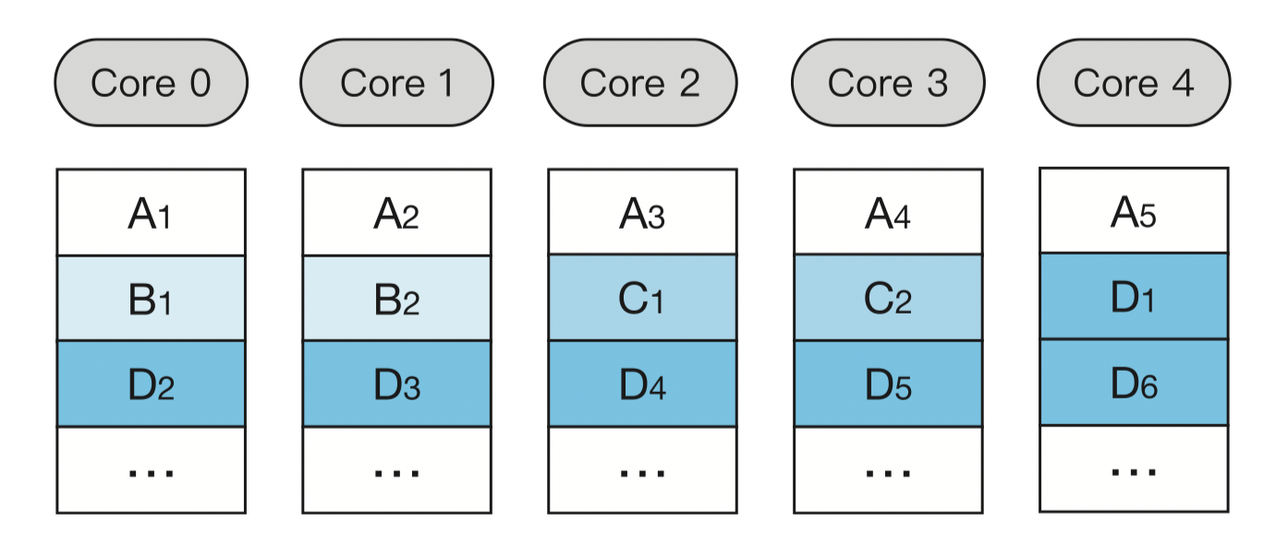
群组调度：Gang Scheduling
4组任务A、B、C、D
组内任务都是关联任务，需要尽可能同时执行

Slide 116
全局使用一个调度器的问题
调度器
执行一定时间片后
重新进入调度队列
CPU
CPU
CPU

Slide 117
全局使用一个调度器的问题
所有CPU竞争全局调度器
同一个线程可能在不同CPU上切换
切换开销大：Cache、TLB、…
缓存局部性差
CPU
CPU

Slide 118
每个CPU核心
全局调度器
本地调度器
本地调度器
本地调度器
一定时间片后
CPU
CPU
CPU

Slide 119
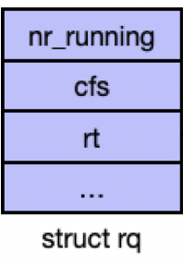
ChCore & Linux的多核调度
CPU 0
CPU 1
ChCore & Linux同样使用Two-level Scheduling的架构
每个CPU有各自的本地调度器和runq

Slide 120
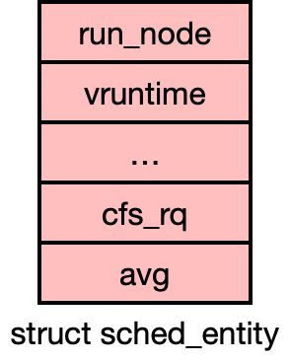
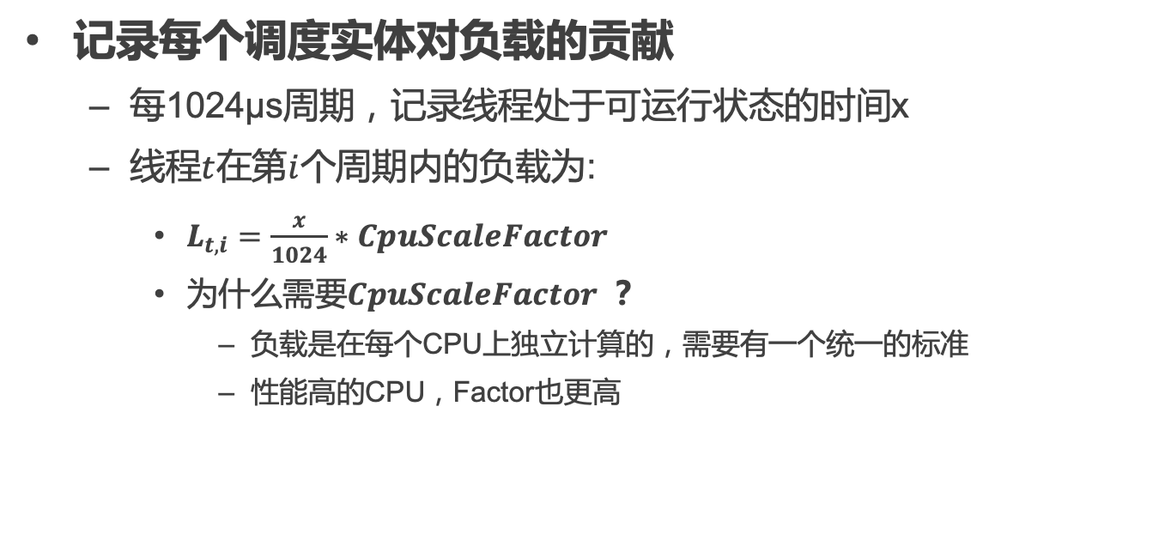
PELT: Per Entity Load Tracking
记录每个调度实体对负载的贡献
每1024μs周期，记录线程处于可运行状态的时间x
线程$t$在第$i$个周期内的负载为:
$L_{t,i}=\frac{x}{1024}∗CpuScaleFactor$
为什么需要$CpuScaleFactor$ ？
负载是在每个CPU上独立计算的，需要有一个统一的标准
性能高的CPU，Factor也更高
每个调度实体都会在avg成员中记录自己的负载

Slide 121


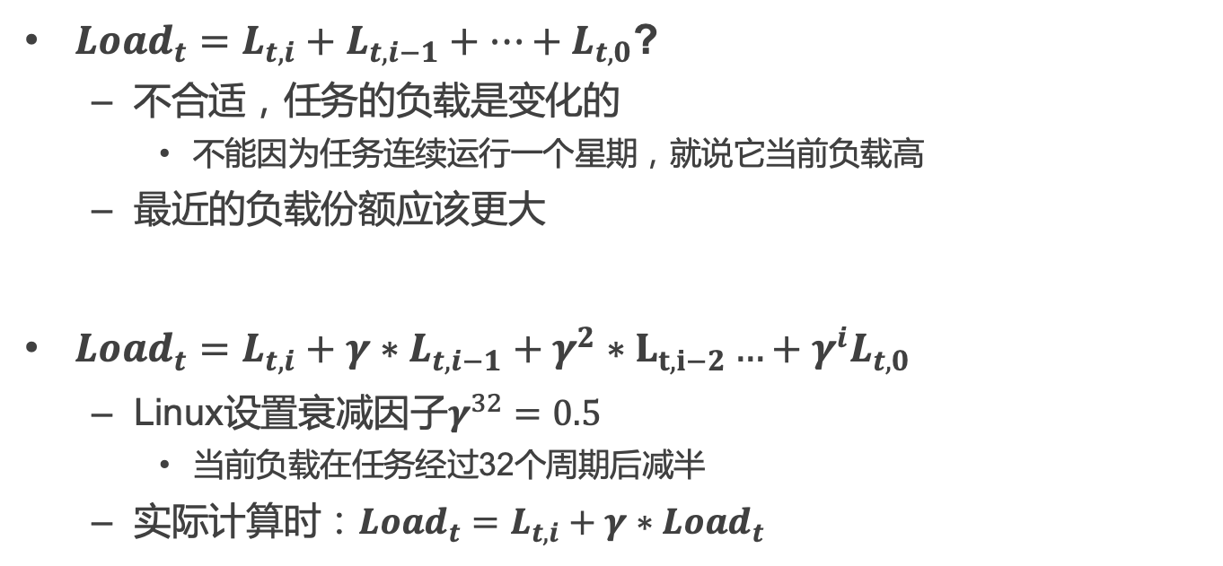
任务总负载的计算
$Load_{t}=L_{t,i}+L_{t,i−1}+…+L_{t,0}$?
不合适，任务的负载是变化的
不能因为任务连续运行一个星期，就说它当前负载高
最近的负载份额应该更大
$Load_{t}=L_{t,i}+γ∗L_{t,i−1}+γ^{2}∗L_{t,i−2}…+γ^{i}L_{t,0}$
Linux设置衰减因子$γ^{32}=0.5$
当前负载在任务经过32个周期后减半
实际计算时：$Load_{t}=L_{t,i}+γ∗Load_{t}$
Notes:
$γ$：Gamma 每次衰减负载判断是否离上次更新Load过了大于一个周期

